Slide 1
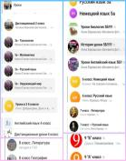
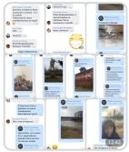
Модель дистанционного взаимодействия участников образовательных отношений
https://int6-yar.edu.yar.ru
Санаторная
школа-интернат №6.
Кабинет директора
Дистанционное взаимодействие
средствами бесед Вконтакте
Дистанционная
учительская.
Школа-интернат 6
https://vk.com/public192015313
https://vk.com/club193589296
Ответственный за взаимодействие
Социально-психологическая служба
Ответственный за
дистанционное обучение
Учебная
деятельность
Внеурочная
деятельность
Образовательные
события
Зам.директора по ВР
Кальмус
Инга Николаевна
kalmus.inga@yandex.ru
https://vk.com/public193834372
Зам.директора по УР
Аракчеева
Светлана Алексеевна
yarschin006@yandex.ru
Дистанционная
творческая мастерская
https://vk.com/folkloretraining
https://vk.com/id151399191
https://vk.com/superdiary2018
Педагог-психолог
https://vk.com/sypersvetka
Социальный педагог
https://vk.com/id82033295

